Slide 1
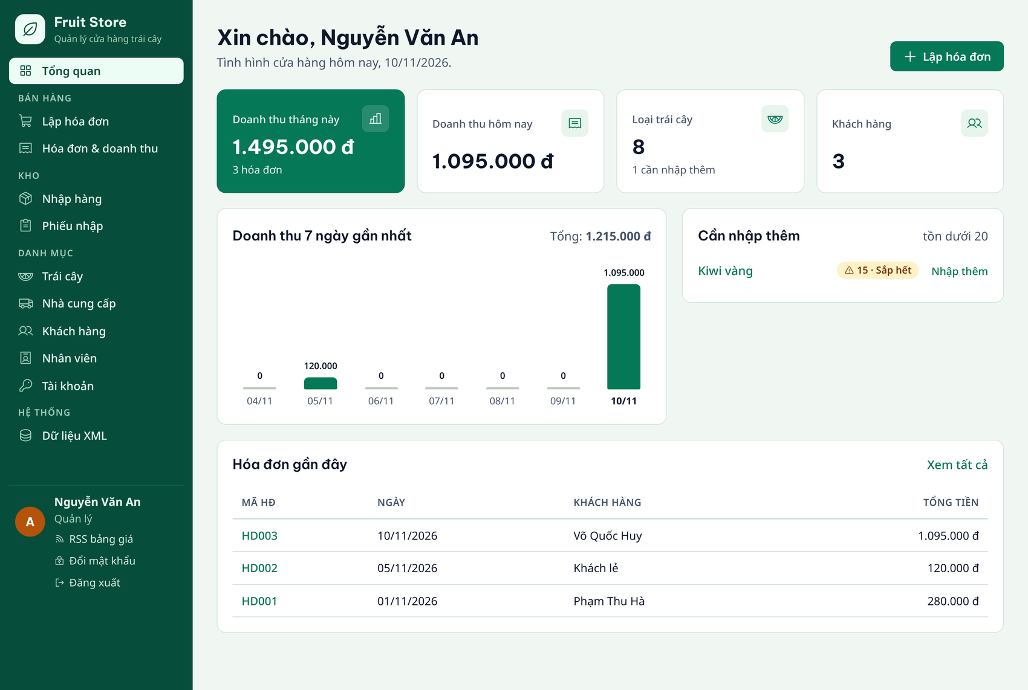
Quản lý cửa hàng trái cây bằng Web và XML
Đồ án môn học Công nghệ XML
Lâm Hưng Thiên Doanh · 2415053122206
Hà Cảnh Minh Hoàng · 2415053122219
Giáo viên hướng dẫn: Ngô Lê Quân · Lớp: 126CNX01
Notes:
[Doanh] Chào thầy/cô và các bạn. Nhóm em là Doanh và Hoàng, đề tài của nhóm là phần mềm quản lý cửa hàng trái cây, dữ liệu lưu bằng XML. Ảnh bên phải là trang tổng quan của chương trình đang chạy. Dự kiến thuyết trình khoảng 10 phút, demo khoảng 7 phút.

Slide 2



Bài toán và mục tiêu
Cửa hàng trái cây nhỏ thường ghi sổ tay:
khó biết chính xác tồn kho từng loại
hóa đơn viết tay dễ sai sót
tổng hợp doanh thu mất nhiều thời gian
Bán hàng
Hóa đơn, in hóa đơn, doanh thu, tự trừ tồn kho
Nhập hàng
Phiếu nhập theo nhà cung cấp, tự cộng tồn kho
Mục tiêu: quản lý bán hàng và nhập hàng, dùng XML làm nơi lưu dữ liệu, vận dụng XSD, XPath, XSLT và đồng bộ SQL Server.
Dữ liệu XML
XSD kiểm tra, XSLT hiển thị, RSS bảng giá
Notes:
[Doanh] Hiện nay nhiều cửa hàng trái cây nhỏ vẫn ghi sổ tay nên khó biết tồn kho, hóa đơn dễ sai và tổng hợp doanh thu lâu. Mục tiêu của nhóm là xây dựng một ứng dụng web quản lý bán hàng và nhập hàng, trong đó dữ liệu lưu bằng XML, kiểm tra bằng XSD, hiển thị bằng XSLT và đồng bộ được với SQL Server — đúng các yêu cầu của môn học.

Slide 3
Kiến trúc hệ thống
Trình duyệt
HTML + CSS
Razor Pages
ASP.NET Core .NET 8
FileXml
XPath · XSD · XSLT
Thư mục Data
9 file XML, XSD + XSLT
Mọi thao tác dữ liệu đi qua lớp FileXml: đọc, thêm, sửa, xóa bằng XPath, kiểm tra XSD trước khi ghi
Đăng nhập bằng cookie, phân quyền Quản lý / Nhân viên
Ghi file có khóa chung để nhiều người dùng không làm hỏng file
SQL Server
đồng bộ 2 chiều
Notes:
[Hoàng] Kiến trúc gồm bốn lớp. Trình duyệt gọi các trang Razor Pages; các trang chỉ gọi lớp FileXml. Lớp này tập trung toàn bộ việc đọc ghi file XML bằng XPath, kiểm tra lược đồ XSD và biến đổi XSLT. Dữ liệu nằm trong thư mục Data. Ở phía bên phải, SQL Server được đồng bộ hai chiều với các file XML. Vì là web nên nhiều người có thể thao tác cùng lúc, nhóm dùng một khóa chung để các lần ghi file lần lượt, không làm hỏng file.

Slide 4
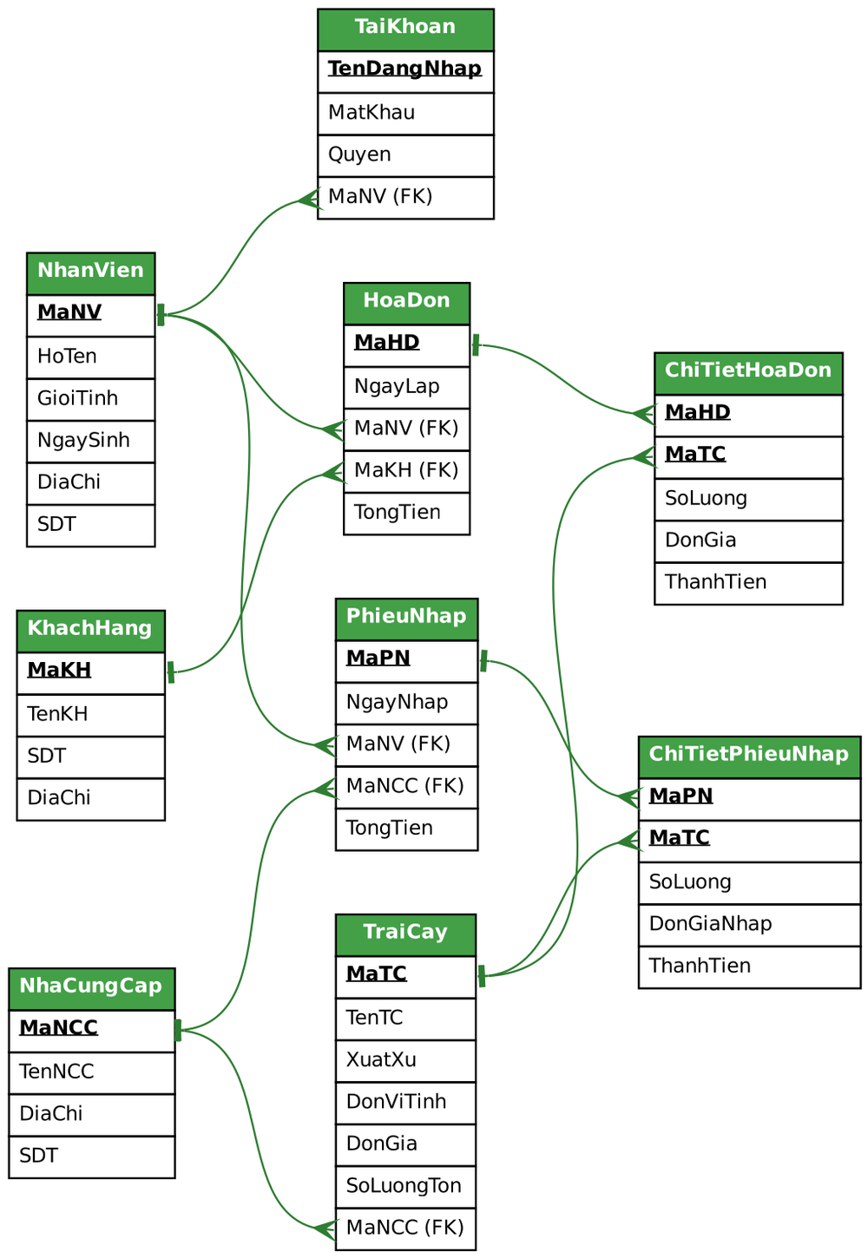
Cơ sở dữ liệu 9 bảng
Danh mục
NhanVien, TaiKhoan, NhaCungCap, TraiCay, KhachHang
Bán hàng
HoaDon, ChiTietHoaDon
Nhập hàng
PhieuNhap, ChiTietPhieuNhap
Mỗi bảng = 1 file XML + 1 file XSD. Khóa chính và khóa ngoại được kiểm tra bằng xs:key trong XSD và bằng chương trình khi xóa.
Notes:
[Doanh] Cơ sở dữ liệu có chín bảng, chia ba nhóm: danh mục, bán hàng và nhập hàng. Mỗi bảng tương ứng một file XML và một file XSD. Hình bên phải là mô hình quan hệ, khóa chính gạch chân. Ràng buộc khóa ngoại được kiểm tra khi xóa: ví dụ không xóa được nhà cung cấp đang có trái cây hoặc phiếu nhập.

Slide 5
XML và lược đồ XSD
<TraiCay>
<MaTC>TC001</MaTC>
<TenTC>Xoài cát Hòa Lộc</TenTC>
<DonGia>65000</DonGia>
<SoLuongTon>48</SoLuongTon>
</TraiCay>
XSD chặn dữ liệu sai trước khi ghi file:
Mã đúng mẫu: TC + 3 chữ số
Số điện thoại 10 số, bắt đầu bằng 0
Đơn giá là số nguyên không âm (55.000 bị từ chối)
Số lượng tồn không âm
Khóa chính không trùng (xs:key)
Mật khẩu chỉ được là chuỗi băm 64 ký tự hex
<xs:key name="PK_TraiCay">
<xs:selector xpath="TraiCay"/>
<xs:field xpath="MaTC"/>
</xs:key>
Sai lược đồ thì báo lỗi, tô đỏ ô sai và không ghi file.
Notes:
[Doanh] Bên trái là một bản ghi XML của trái cây và đoạn XSD khai báo khóa chính bằng xs:key. Lược đồ quy định mã phải đúng mẫu, số điện thoại mười số, đơn giá là số nguyên không âm, khóa chính không trùng, và mật khẩu chỉ được là chuỗi băm sáu mươi bốn ký tự. Quan trọng là chương trình kiểm tra lược đồ trước mỗi lần ghi file: dữ liệu sai thì báo lỗi, tô đỏ ô sai và không ghi gì. Em sẽ cho xem trong phần demo.

Slide 6
XPath và lớp FileXml
/NewDataSet/TraiCay[MaTC='TC001']
1
Mở file XML
FileXml.Sua("TraiCay", "MaTC", "TC001",
new[] { "DonGia" },
new[] { "70000" });
2
Sửa trong bộ nhớ
3
Kiểm tra theo XSD
XPath tìm đúng bản ghi để sửa, xóa, lấy giá trị
InnerText tự xử lý ký tự đặc biệt < > &
Xóa kiểm tra khóa ngoại ở các bảng khác
4
Ghi file (XmlWriter)
Bước 3 sai thì dừng, file không bị thay đổi.
Notes:
[Hoàng] Lớp FileXml dùng XPath để tìm bản ghi, ví dụ TraiCay có MaTC bằng TC001. Mỗi lần thêm, sửa hoặc xóa đều đi qua bốn bước: mở file, sửa trong bộ nhớ, kiểm tra theo XSD, rồi mới ghi file bằng XmlWriter. Nếu bước kiểm tra sai thì dừng và file không đổi. Nhóm từng gặp lỗi do cách ghi file cũ làm hỏng thẻ rỗng, nên đã đổi sang XmlWriter và thêm test để lỗi không quay lại.

Slide 7
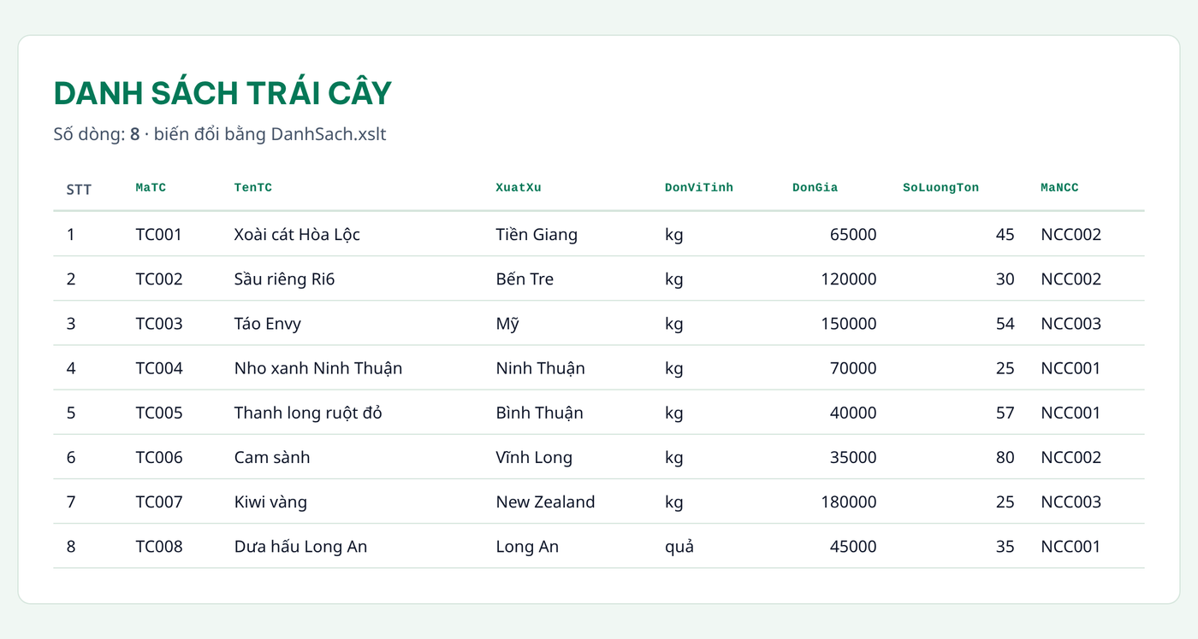
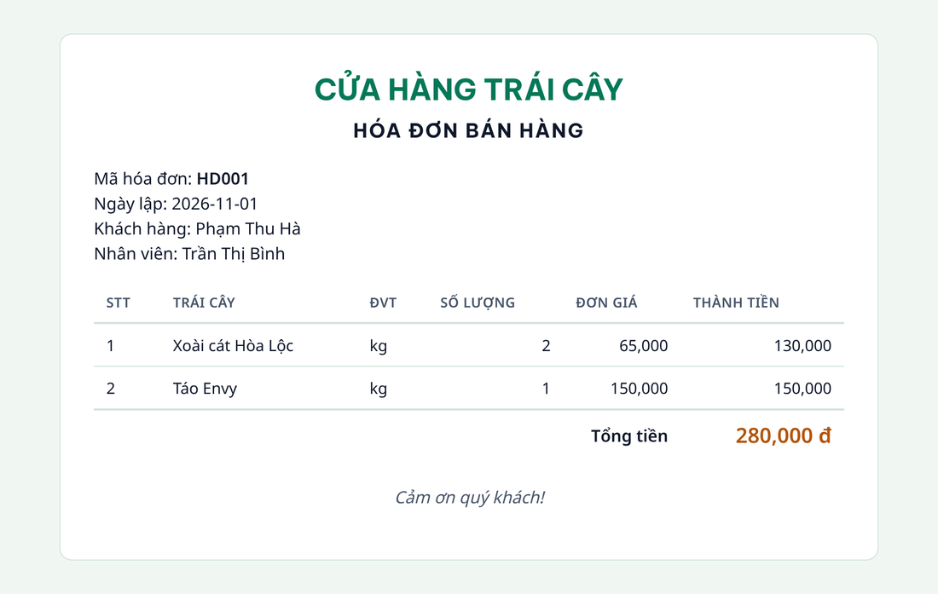
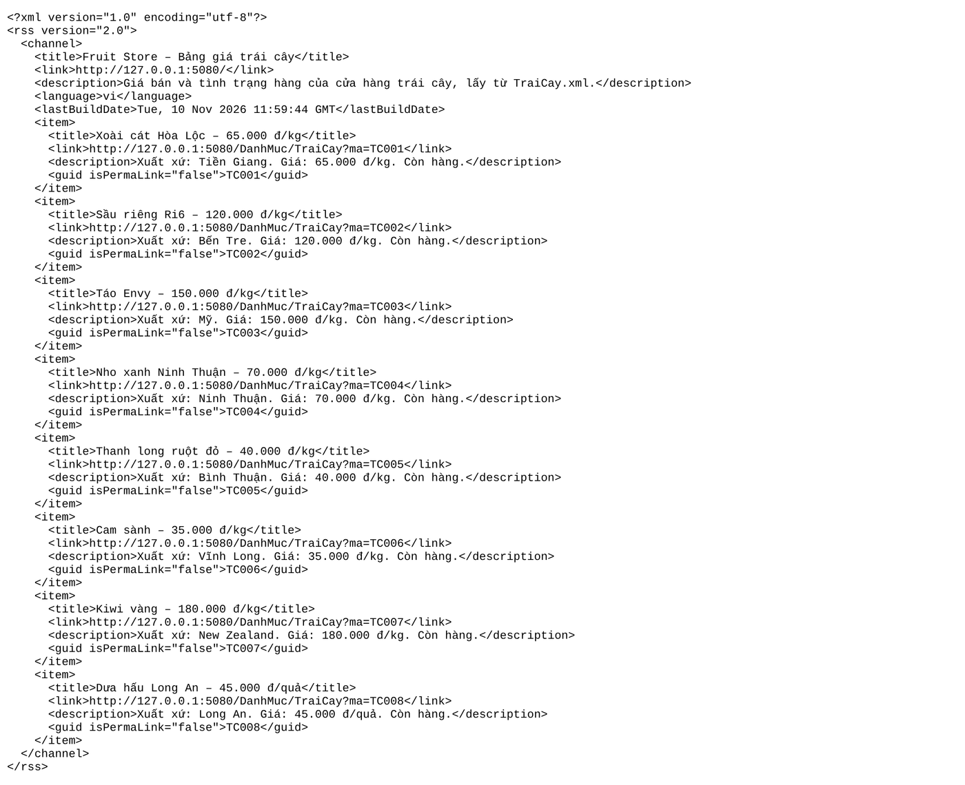
XSLT hiển thị trình duyệt
DanhSach.xslt
Mọi danh mục, lọc theo từ khóa
HoaDon.xslt
In hóa đơn, ghép 5 file bằng document()
RSS.xslt
Nguồn tin RSS 2.0 bảng giá
Notes:
[Hoàng] Có ba tệp XSLT. DanhSach.xslt dùng chung cho mọi danh mục, lấy tên cột tự động và lọc theo từ khóa. HoaDon.xslt dùng hàm document() để ghép hóa đơn với chi tiết, trái cây, khách hàng và nhân viên. RSS.xslt biến danh sách trái cây thành nguồn tin RSS 2.0, địa chỉ /Rss công khai để trình đọc RSS đăng ký; nguồn tin chỉ ghi còn hàng hay hết hàng, không lộ số lượng tồn.

Slide 8
Đồng bộ SQL Server và XML
Database → XML
Đọc 9 bảng bằng SqlDataAdapter
Ghi 9 file bằng XmlWriter
XML → Database
Kiểm tra XSD cả 9 file
Một transaction: xóa bảng con → cha, chèn cha → con (SqlBulkCopy)
Lỗi thì rollback, CSDL giữ nguyên
Notes:
[Hoàng] Đồng bộ có hai chiều. Từ SQL Server sang XML: đọc chín bảng rồi ghi chín file. Từ XML sang SQL Server: trước hết kiểm tra XSD cả chín file, sau đó chạy trong một transaction, xóa bảng con trước bảng cha, chèn bảng cha trước bảng con. Nếu có lỗi, ví dụ một dòng chi tiết trỏ tới phiếu không tồn tại, toàn bộ được hoàn tác và CSDL giữ nguyên. Phần này nhóm đã chạy thật với SQL Server 2022.

Slide 9

Nghiệp vụ nổi bật
Bán hàng
Nhập hàng
Bảo mật
Giá lấy lại từ XML, không tin trình duyệt
Vượt tồn kho thì từ chối, không ghi gì
Xóa hóa đơn hoàn lại tồn kho
Mỗi phiếu chỉ gồm trái cây của đúng nhà cung cấp
Lưu phiếu cộng tồn kho
Xóa phiếu bị từ chối nếu hàng đã bán
Mật khẩu băm SHA-256, XSD chặn mật khẩu thường
Phân quyền Quản lý / Nhân viên
RSS công khai nhưng không lộ số tồn
Notes:
[Hoàng] Ba nghiệp vụ nổi bật. Bán hàng: máy chủ lấy lại đơn giá từ XML và kiểm tra lại tồn kho khi lưu, nên dù trình duyệt gửi dữ liệu sai cũng không ghi sai. Nhập hàng: mỗi phiếu chỉ gồm trái cây của đúng nhà cung cấp; lưu phiếu thì cộng tồn kho, xóa phiếu thì trừ lại nhưng bị từ chối nếu một phần hàng đã được bán. Bảo mật: mật khẩu được băm SHA-256, lược đồ XSD không cho ghi mật khẩu thường vào file, có phân quyền hai vai trò.

Slide 10
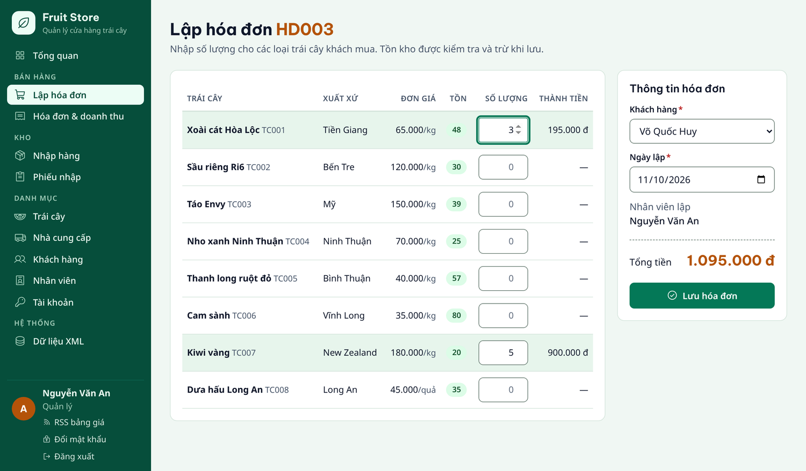
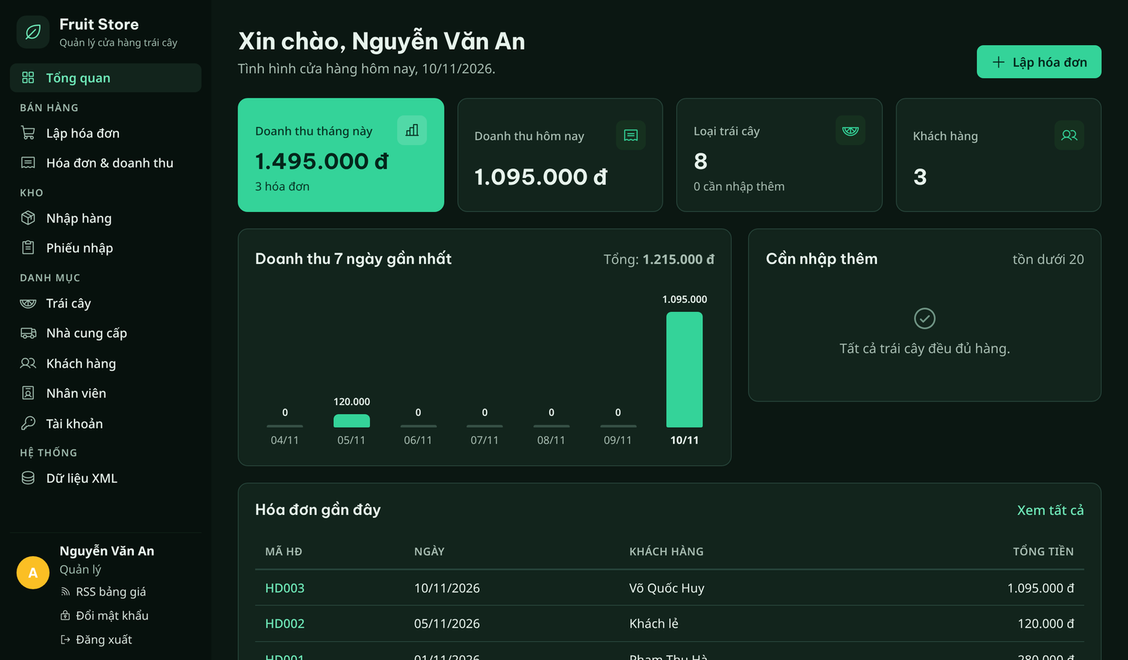
Giao diện chương trình
Tổng quan · Lập hóa đơn · Chế độ tối — giao diện sáng/tối tự theo hệ điều hành
Notes:
[Doanh + Hoàng] Đây là phần demo, khoảng bảy phút. Kịch bản: đăng nhập admin; thêm trái cây và mở file XML để thấy thẻ mới; nhập số điện thoại sai để xem lỗi XSD; lập hóa đơn và in bằng XSLT; lập phiếu nhập; trang Dữ liệu XML: cập nhật CSDL từ XML rồi mở SSMS đối chiếu; cuối cùng đăng nhập tài khoản nhân viên để thấy bị chặn trang quản trị. Trước khi demo nhớ khôi phục dữ liệu mẫu.

Slide 11
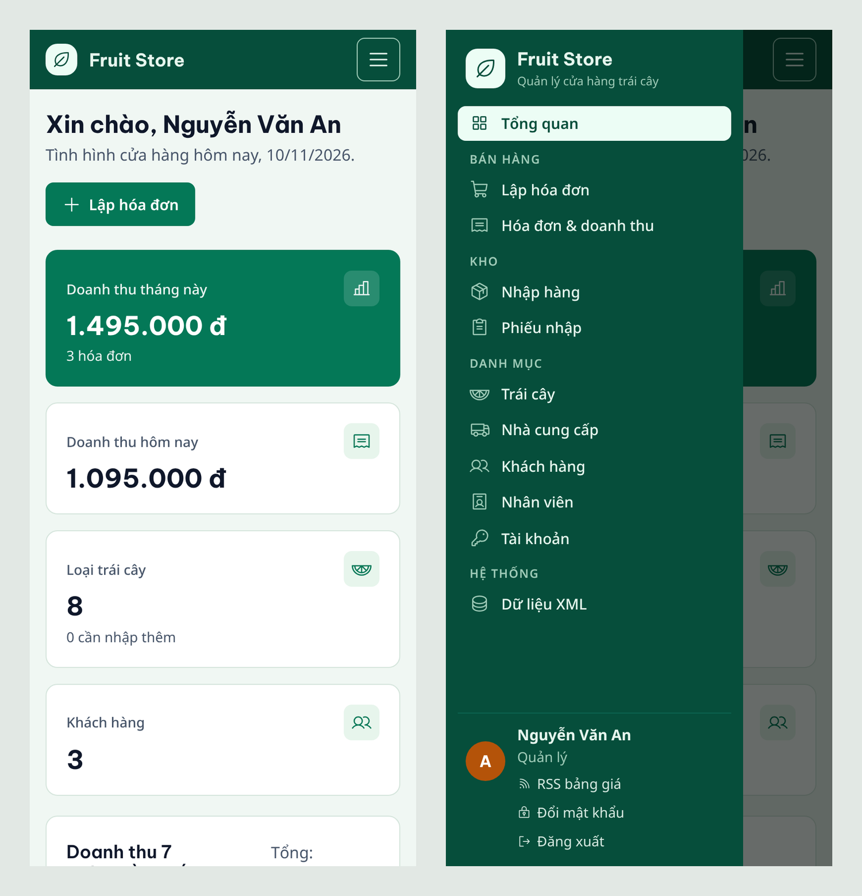
Thiết kế giao diện
Phong cách phẳng, dày dữ liệu; bảng màu xanh lá – hổ phách; font Be Vietnam Pro + Noto Sans đủ dấu
Màu, khoảng cách, bo góc là biến CSS (token) trong một file site.css, không dùng framework
Chế độ sáng/tối tự theo hệ điều hành; tôn trọng thiết lập giảm chuyển động
Trên điện thoại: menu thu gọn sau nút ☰, kéo ra từ bên trái
Nhãn tồn kho có chữ + biểu tượng, lỗi biểu mẫu gắn với từng ô
axe-core quét 64 lượt: 0 vi phạm
Notes:
[Hoàng] Giao diện được thiết kế lại theo phong cách phẳng, dày dữ liệu. Toàn bộ màu sắc và khoảng cách là biến CSS nên đổi giao diện chỉ cần sửa một chỗ. Giao diện có chế độ tối, nhãn tồn kho dùng cả chữ lẫn biểu tượng, và lỗi biểu mẫu hiện ngay dưới từng ô. Trên điện thoại, menu thu gọn sau nút ba gạch và kéo ra từ bên trái, như hai ảnh bên phải. Nhóm quét bằng công cụ axe-core, sáu mươi bốn lượt quét, không còn vi phạm nào.

Slide 12
Kiểm thử
77
test case thủ công
176
kiểm tra tự động đều đạt
7
lỗi tìm thấy và đã sửa
Notes:
[Hoàng] Về kiểm thử: nhóm có bảy mươi bảy test case thủ công trong tài liệu KiemThu.md, và một bộ kiểm tra tự động gồm một trăm bảy mươi sáu kiểm tra chạy trên trình duyệt thật và SQL Server 2022, tất cả đều đạt. Quá trình test tìm ra bảy lỗi đã sửa: script SQL có chú thích lồng nhau, ghi file làm hỏng thẻ rỗng, kiểu tiền cho phép dấu chấm, máy chỉ cài .NET 10 không chạy được, một chuỗi cứng ghi sai số bảng, lỗi cấu trúc trang do axe-core phát hiện, và tiêu điểm bàn phím không vào menu điện thoại khi mở.

Slide 13
Kết luận và hướng phát triển
Đã làm được
Hướng phát triển
Đủ yêu cầu: CSDL, XML, XSD, XSLT, thêm/sửa/xóa, hiển thị trình duyệt, đồng bộ, kiểm tra hợp lệ
Mở rộng: nhập hàng, RSS, mật khẩu băm
Kiểm thử đầy đủ, kể cả SQL Server
PBKDF2/bcrypt cho mật khẩu
Web service trả XML/JSON
Thống kê doanh thu bằng XSLT và biểu đồ SVG
Nhập danh sách trái cây từ file XML
Xin cảm ơn thầy/cô và các bạn đã lắng nghe
Notes:
[Doanh] Tóm lại, chương trình đáp ứng đủ các yêu cầu của đề bài và có thêm ba phần mở rộng: nhập hàng, RSS và mật khẩu băm. [Hoàng] Hướng phát triển: dùng PBKDF2, làm web service trả XML hoặc JSON, thống kê doanh thu bằng XSLT và biểu đồ SVG, và nhập danh sách trái cây từ file XML của nhà cung cấp. Nhóm xin cảm ơn thầy/cô và các bạn, rất mong nhận được câu hỏi.

